Slide 1
설문조사 프로그램의 개선
코드: 10_5_1
2017648070 이석민
2021. 09. 30

Slide 2
1 기존 프로그램의 분석과 개선방향 제시 2 프로그램 설계시 반영한 부분 3 새 프로그램의 구현 4 새 코드 구조
문서의 제목

Slide 3
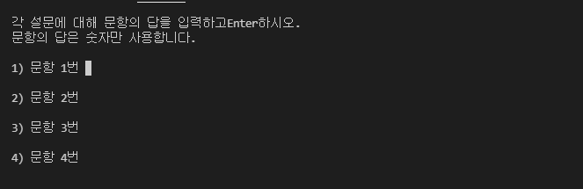
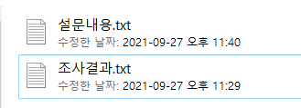
기존 프로그램 (10_5_1)
문서의 제목

Slide 4
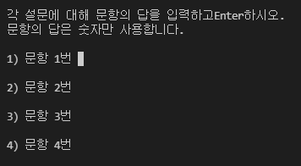
기존 프로그램의 분석 - 개선방향 (컨텐츠)
01
1. 사전에 지정된 설문조사 하나만을 할 수 있음.
이 프로그램은 미리 지정한(설문조사.txt) 설문조사만을 응답 받을 수만 있습니다.
지정된 txt파일 만을 읽는 대신, 프로그램이 실행되는 폴더를 스캔하여 다른 설문조사도 볼 수 있게 수정했습니다
2. 프로그램 내에서 설문조사를 만들 수 없음
사용자가 설문조사를 추가할 수 있는 방법이 기존에는 없었습니다. 여러 개의 설문조사가 가능해 지면서 관리기능의 필요성도 추가되었습니다.
사용자가 프로그램 내에서 설문조사를 추가할 수 있게 수정했습니다.
목록에서 설문조사를 삭제하거나 이름을 수정할 수 있도록 했습니다.
3. 문항의 개수는 10개로 제한됨
하나의 설문조사에서 조사 할 수 있는 문항 개수는 10개로 제한되어 있었습니다.
문항의 개수에 제한이 없도록 수정했습니다.

Slide 5
기존 프로그램의 분석 - 개선방향 (디자인)
01
1. 딱딱해 보이는 화면
프로그램을 실행하면 다짜고짜 문항을 물어봅니다. 그저 기능만이 구현되어 있습니다.
프로그램 실행시 배너가 표시되게 수정하였습니다.
2. 다양한 화면의 필요성 추가
프로그램이 여러 개의 설문조사를 받을 수 있게 됨에 따라, 여러 화면을 전환할 수 있어야 합니다.
또한, 배너의 움직임을 표시하기 위해 입력과 랜더링을 분리할 필요성이 생겼습니다.
입력과 처리·렌더링을 분리하기 위해 입력을 비동기로 바꾸었습니다.
Game Instance -> Frame -> Screen -> Component 의 계층 구조를 통해 코드를 정리했습니다.
각 계층(객체)에서 입력받는 키가 모두 다름으로 별도의 입력관리 버퍼를 만들었습니다

Slide 6
프로그램의 설계
02
Frame -> Screen -> Component 구조의 렌더링
=> 컴포넌트의 재사용성 증가
Frame
Opening Screen
Header Component
Survey Screen
Box Component
Box Component
···
Line Component
···
···

Slide 7
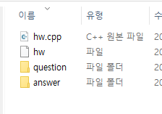
프로그램의 설계
02
빠른 개발을 위해 리눅스(WSL) 환경에서 개발
비동기 입력, echo 모드 비활성화, 파일 읽기 쓰기등…
윈도우에서 사용하는 WinAPI가 복잡할 뿐더러 구현을 하기에 너무 커지는 단점이 있음.
예) 리눅스는 fcntl(STDIN_FILENO, F_SETFL, original | O_NONBLOCK); 로 간단히 끝남
화살표, escape 키 처리를 리눅스 용으로 다시 작성해야 했음..
한글도 제대로 처리하기 위해… wide character (Wchar) 적용
Char로도 한글을 처리할 수 있기는 함. 그러나 세밀한 문자열 조작시에 개발자가 mb를 고려해야함
Wchar_t를 프로그램에 사용하며 영어외 다른 언어에 대한 처리 능력 향상
리눅스에서 wchar_t는 UTF32인데 파일명은 UTF8 구조여서.. 변환 과정이 필요했음
설문조사와 응답항목의 관리를 위해 폴더 분리
기존에는 같은 폴더에 설문지와 응답 기록이 저장됨.
여러 개의 설문조사를 접근할 수 있는 상황에서 접근을 편리하게 하기 위해 구조 변경
질문지는 ./question/ , 응답은 ./answer/ 에 저장되도록 구성

Slide 8
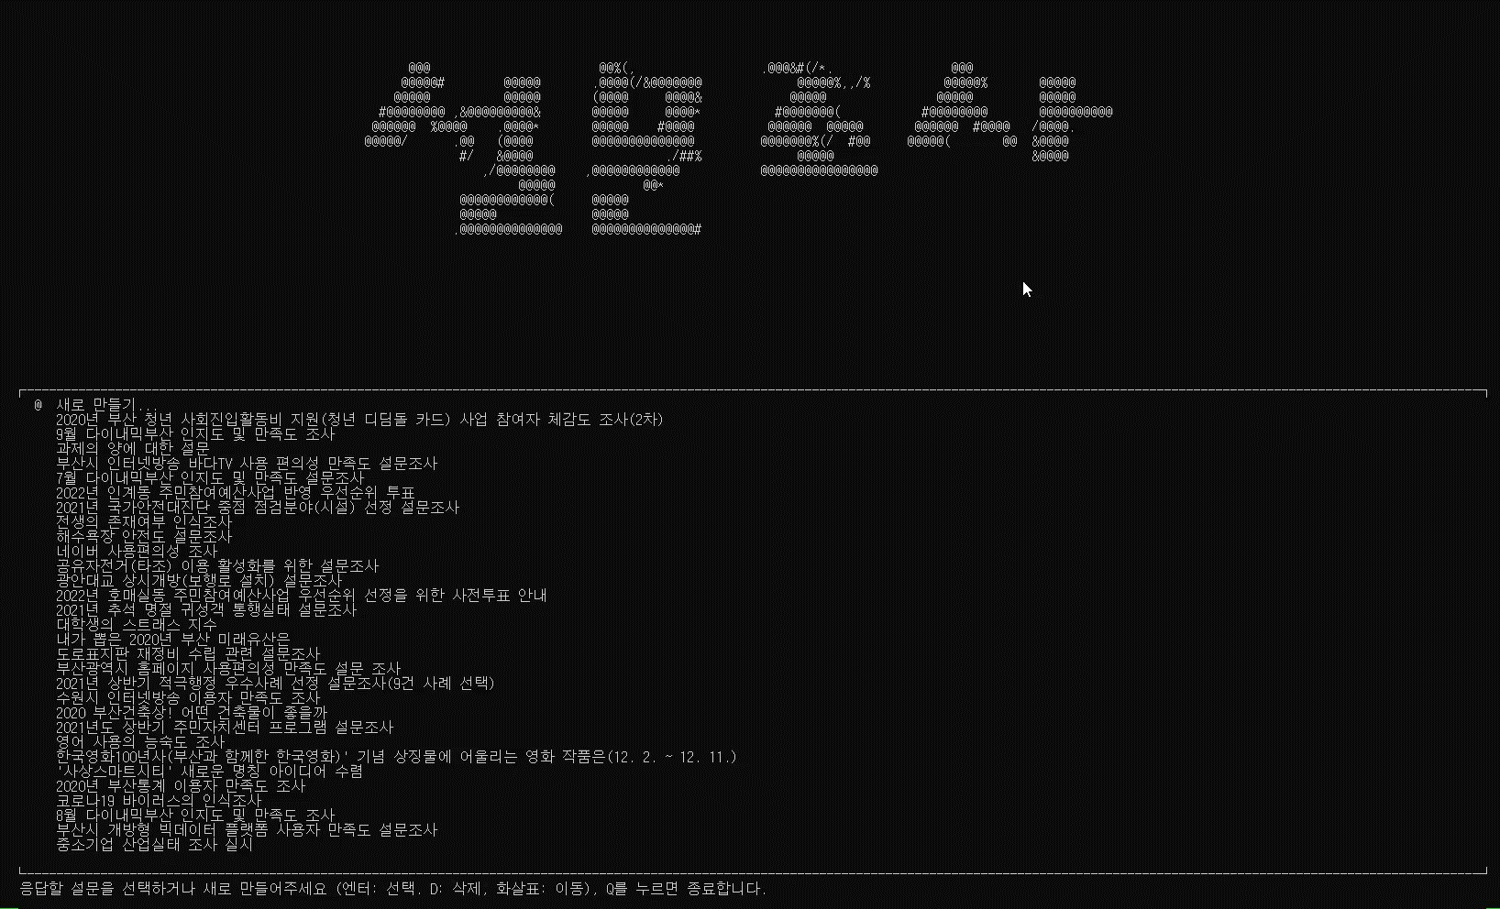

프로그램 구현 (메인화면)
03
개선 · 추가 된 점
움직이는 헤더 (입력과 분리)
키보드로 스크롤 되는 리스트 구현
파일 목록을 가져와서 리스트에서 표시
Flickering 방지를 위한 커서 숨기기
맨 하단의 상태 메시지 표시
박스의 구현
오류 메시지 표시시 20 tick(2초)후 원복
스크롤 범위 이상으로 이동시 경고음
‘새로 만들기’ 항목 삭제시도시 경고음과 함께 경고 메시지 출력
설문 삭제 기능추가,
삭제 실패시 경고 메세지 출력
설문 삭제시 자동으로 리스트 새로고침 실행

Slide 9
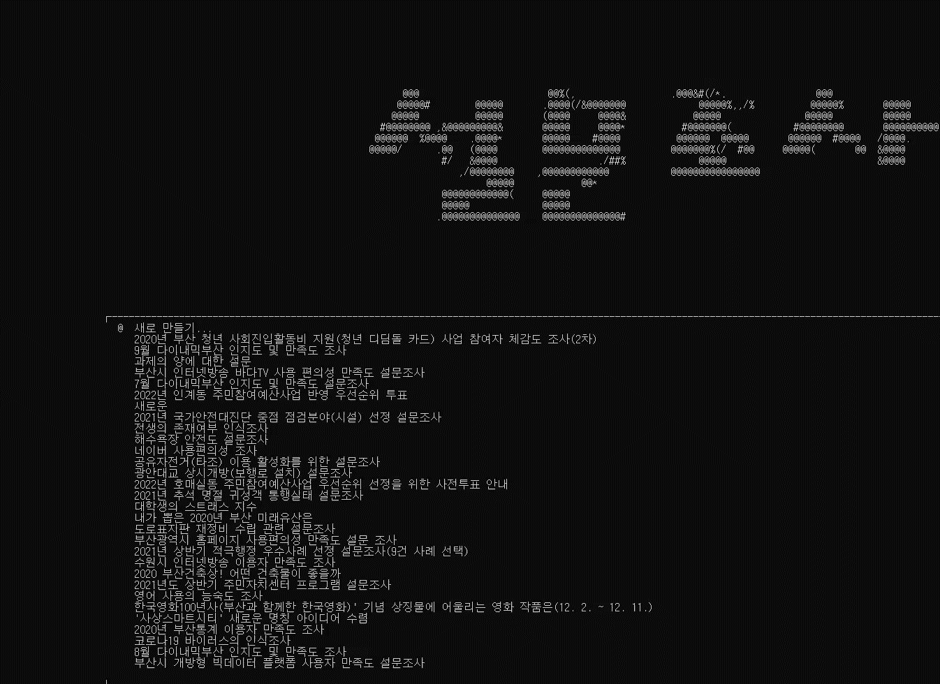

프로그램 구현 (새 설문조사)
03
개선 · 추가 된 점
상태 패턴을 이용한 Screen 전환
설문조사를 새로 만드는 기능 추가
문항 개수 제한 없음 (int의 최대수에 제한)
Text 컴포넌트를 통한 좌상단 메뉴 표시
파일 쓰기 기능 (한글 경로 처리 가능)
커서 표시 모드로 전환
파일을 쓰고 1초뒤 자동으로 메인 화면으로 전환
메인 화면으로 전환시 폴더내용 새로고침

Slide 10
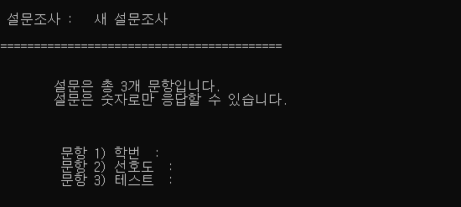
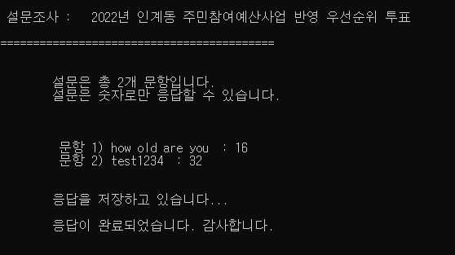

프로그램 구현 (설문조사 응답)
03
개선 · 추가 된 점
Text 컴포넌트를 통한 좌상단 설명표시
첫 줄에 총 문항 수 표시
커서 표시 모드로 전환
처리할 수 있는 문항 수 무제한 (int수에 제한)
별도 폴더에 응답을 저장함으로서 관리성 향상
저장 상태 표시, 완료 후 감사 메시지 표시
설문 완료후 1.5초 뒤 자동으로 메인 페이지 전환

Slide 11

프로그램 코드 (main)
04
개선 · 추가 된 점
int main() {
Game gameInstance = Game();
while (gameInstance.is_run()) {
gameInstance.input();
gameInstance.process();
gameInstance.render();
gameInstance.frame_limit(10);
}
gameInstance.inputs.set_mode_echo();
system("clear");
}
간결한 게임 루프 구조
입력에 대한 처리를 렌더링과 분리
프레임 제한 기능 추가 (고정 프레임, 보간 기능)
프로그램 종료시 에코모드로 복귀

Slide 12

프로그램 코드 (Game 클래스)
04
class Game {
int state = NORMAL; // 현재 게임의 전체상태
Screen* current_screen;
ringbuffer inputs = ringbuffer(1024); //
Game() {
this->current_screen = new screen_opening();
}
~Game()
void input() {
this->inputs.stdin_read();
}
int process(){
return this->current_screen->process(this);
}
void render(){
this->current_screen->render(this);
}
void frame_limit(int fps){
int wait_us = 1000000 / fps; // (1 / fps * 1000(us) * 1000(ms))
usleep(wait_us);
}
bool is_run() {
// if (this->state == TERMINATE) return false;
// return true;
return this->state != TERMINATE;
}
};
개선 · 추가 된 점
state 패턴을 통한 동적 화면 전환
입력에 대해 직접 처리
일종의 트리형태 처리

Slide 13


프로그램 코드 (Screen, Component)
04
class Screen {
public:
wchar_t* framebuffer; // multi-byte 문자열 고려
Screen()
~Screen()
void clear(int x, int y, int width, int height)
void clear()
void fill(int x, int y, int length, wchar_t* src)
virtual int process(Game* state)
virtual void render(Game* state)
};
class Component : public Frame {
protected:
int x, y;
int width, height;
public:
Component(int x, int y, int width, int height)
virtual int process(Screen* scrn) {}
virtual void render(Screen* scrn) {}
virtual bool keyinput(Screen* scrn, int keycode) { return false; }
};
개선 · 추가 된 점
state 패턴을 통한 동적 화면 전환
일종의 트리형태 처리
어디서나 재사용 가능한 컴포넌트 기반
x, y, width, height 값 지정으로 보다 편한 포지셔닝
확장키 입력에 대응

Slide 14

프로그램 코드 (Overview)
04
개선 · 추가 된 점
static int clear_stdin()
static int escape_key(int k)
static void beep_alert()
static void gotoConsole(int x, int y)
class Frame
class ringbuffer
- set_mode_getkey(), - set_mode_echo(), - get_ch(), - peek_ch()
class Screen
class Component : public Frame
class component_header : public Component
class component_box : public Component
class component_list : public Component
class component_line : public Component
class component_text : public Component
class screen_opening : public Screen
class screen_survey : public Screen
class screen_new : public Screen
class Game
void screen_new::switch_to_main_screen(Game* state) {
state->inputs.set_mode_getkey();
state->current_screen = new screen_opening();
delete this;
clear_stdin() // 버퍼에 남아있는것 제거
}
int main()
입력에 관한것은 ringbuffer에서 전담
- 에코 모드, 키 단위 입력모드 전환
- 입력 키 peek 기능을 통한 lookahead 가능
- ringbuffer 를 통해 효율적으로 입력 관리
State 패턴을 통해 화면 전환
escape_key() 에서 확장키 처리
콘솔의 커서 이동과 경고음의 발생가능
강제 non-block 전환후 stdin의 버퍼 지움

Slide 15
감사합니다
발표간 궁금한 점이 있으시면 언제든 메시지 주세요.
- 행아웃 jshlhs1@gmail.com

